Slide 1
AMASSADOR DE LATA
Nicolas gentil turma b
Vitor morozini dispositivos que movem o mundo

Slide 2
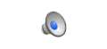

Slide 3

PERGUNTA
CONSIDERANDO QUE A FORÇA NECESSÁRIA PARA AMASSAR UMA LATINHA DE ALUMÍNIO SEJA EM TORNO DE 600 NEWTONS, QUAIS SÃO AS ESPECIFICAÇÕES (COMPRIMENTO E MASSA) MAIS ADEQUADAS DAS BARRAS 2,3,4 E 5 PARA ESTE MECANISMO?

Slide 4
ESQUEMA TÉCNICO 2D

Slide 5
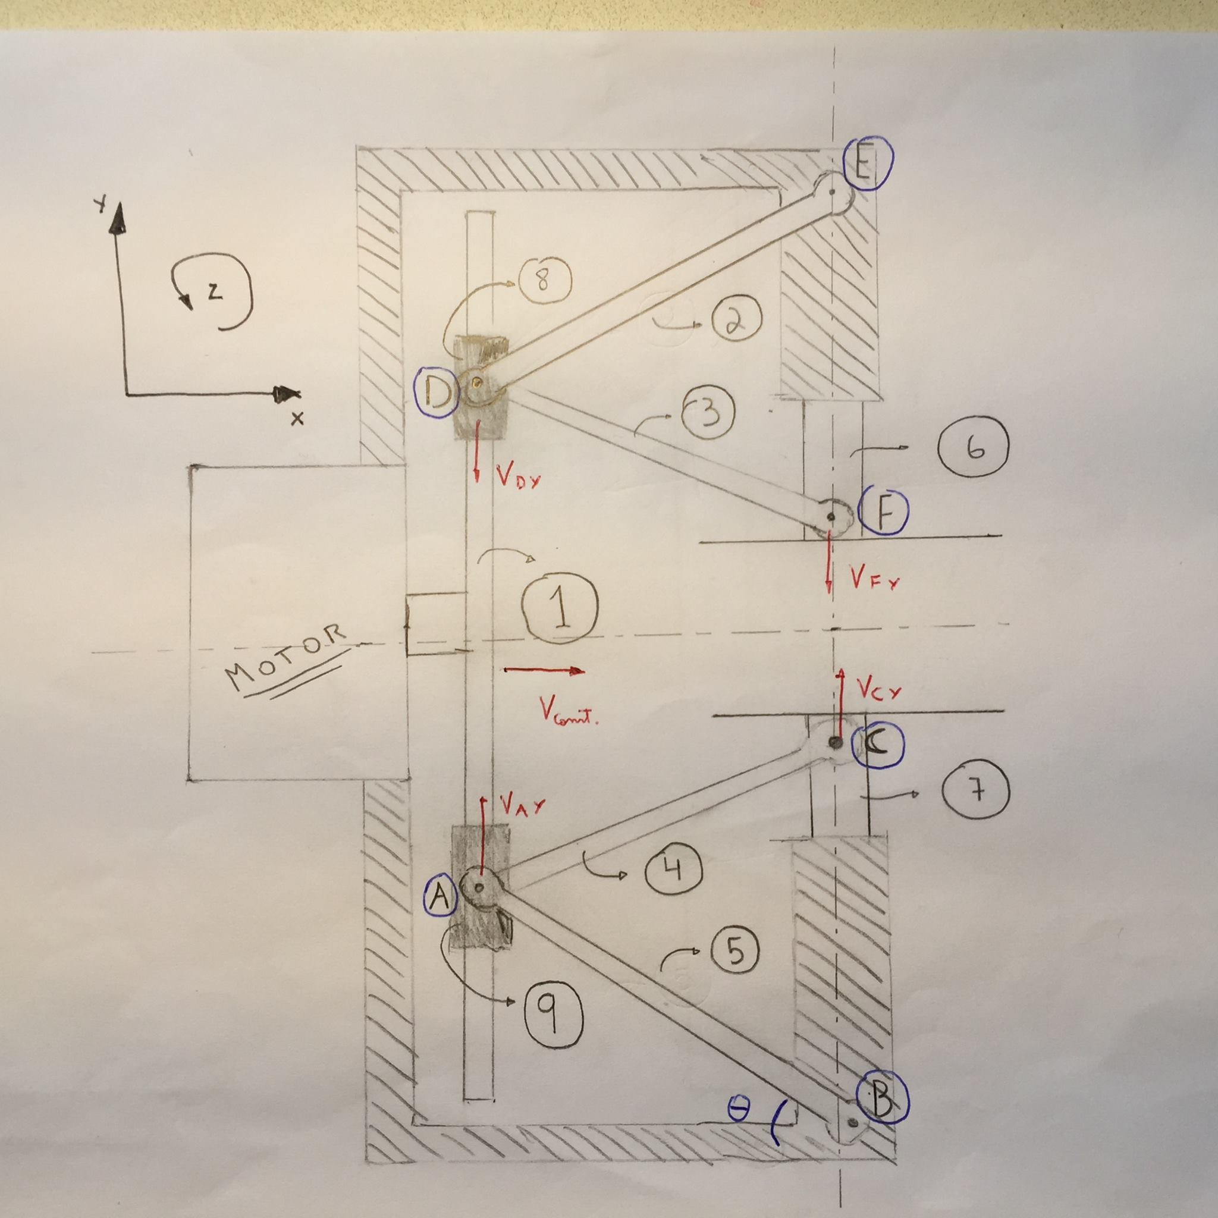
ESQUEMA TÉCNICO 2D

Slide 6
CONSIDERAÇÕES
FORÇA NECESSÁRIA PARA AMASSAR UMA LATA DE ALUMÍNIO CONSTANTE;
VELOCIDADE DA BARRA 1 CONSTANTE;
ATRITO DESPREZÍVEL NO ROLETE;
OS PONTOS FIXOS DAS BARRAS 2 E 5 ESTÃO NA MESMA LINHA VERTICAL, ASSIM COMO OS PONTOS NO AMASSADOR DAS BARRAS 3 E 4;
AS QUATRO BARRAS LIGADAS NOS ROLETES SÃO IGUAIS;
TODAS AS JUNTAS PINO FUNCIONAM PERFEITAMENTE;
A BARRA 1 SÓ SE DESLOCA HORIZONTALMENTE (EIXO X).

Slide 7
ANÁLISE CINEMÁTICA

Slide 8
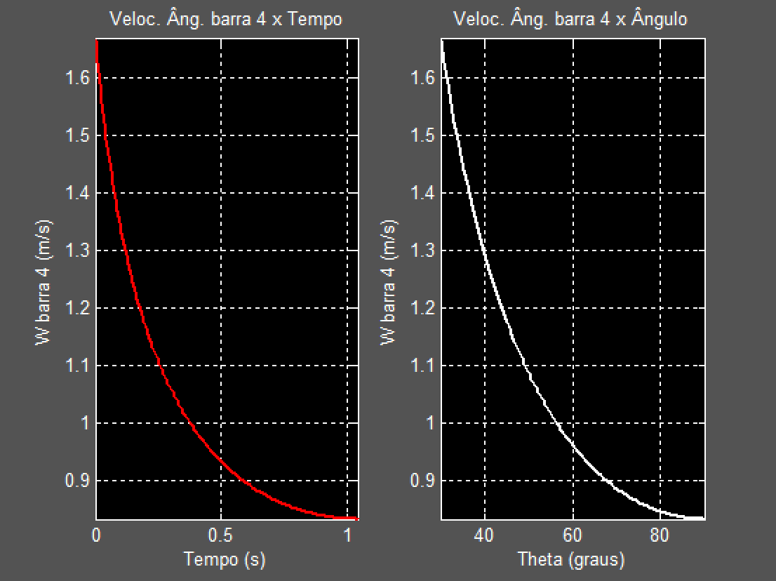
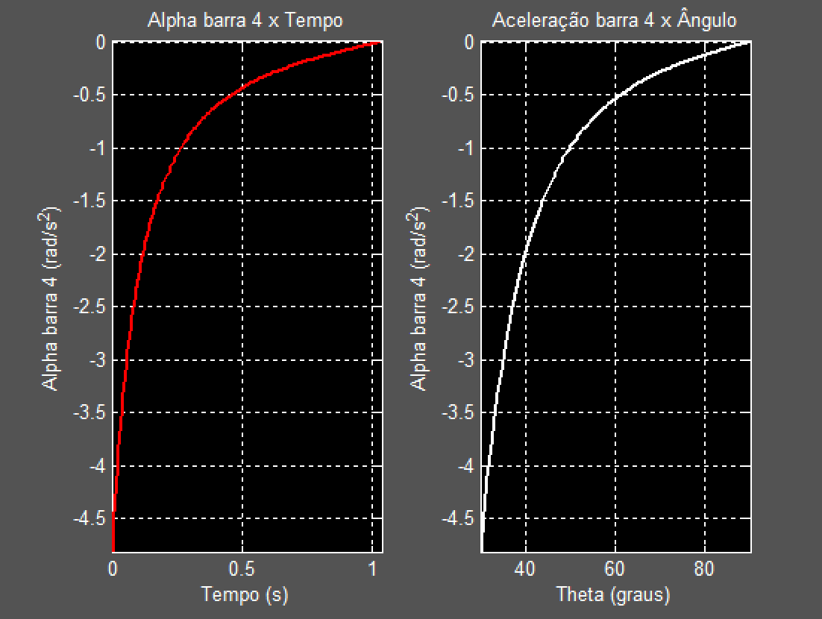
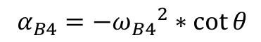
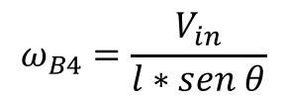
BARRA 4
$$ω_{B4}=\frac{V_{in}}{l∗sen θ}$$
$α_{B4}=−{ω_{B4}}^{2}∗\cot{θ}$

Slide 9
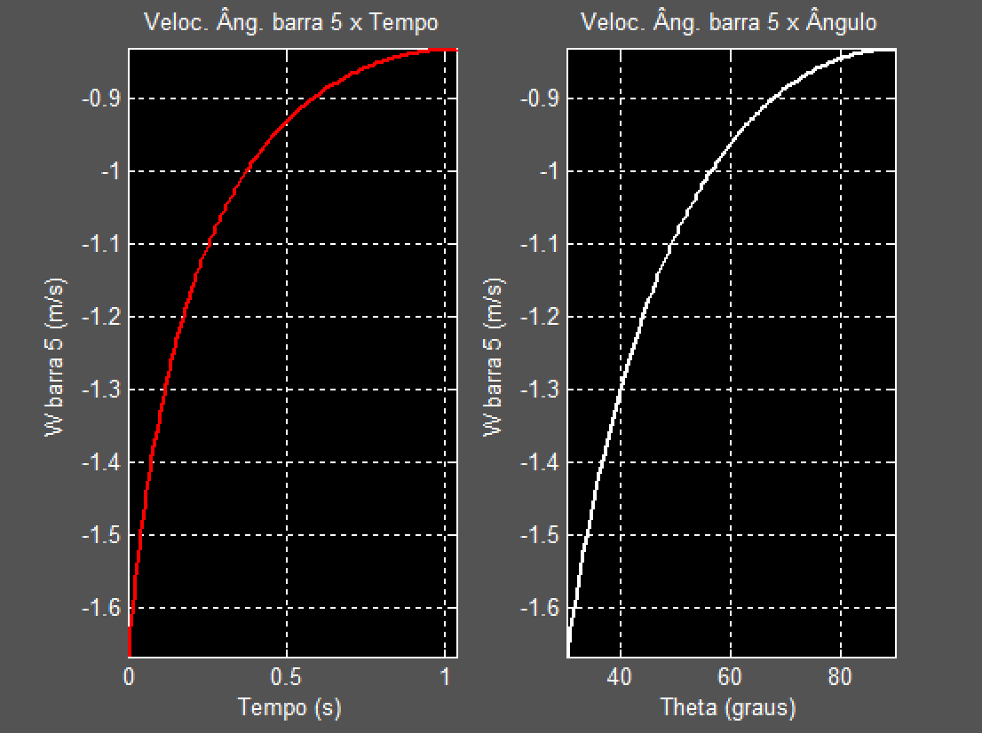
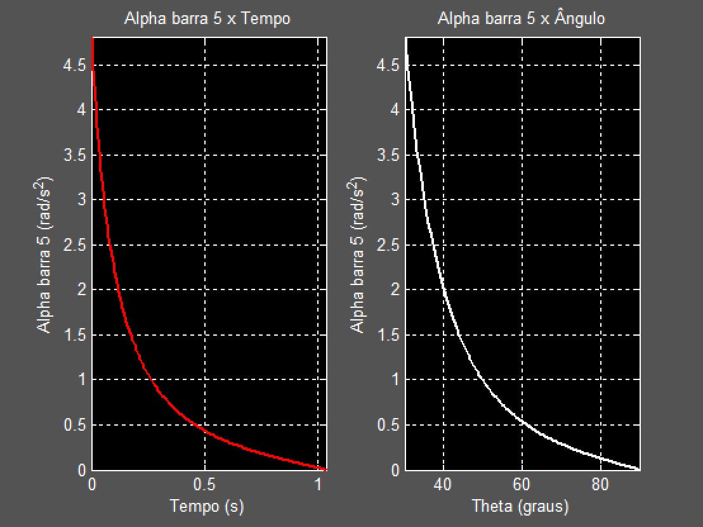
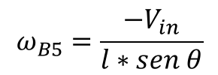
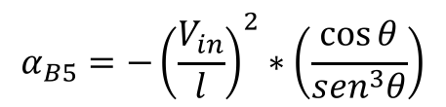
BARRA 5
$$ω_{B5}=\frac{−V_{in}}{l∗sen θ}$$
$$α_{B5}=−{\left(\frac{V_{in}}{l}\right)}^{2}∗\left(\frac{\cos{θ}}{{sen}^{3}θ}\right)$$

Slide 10
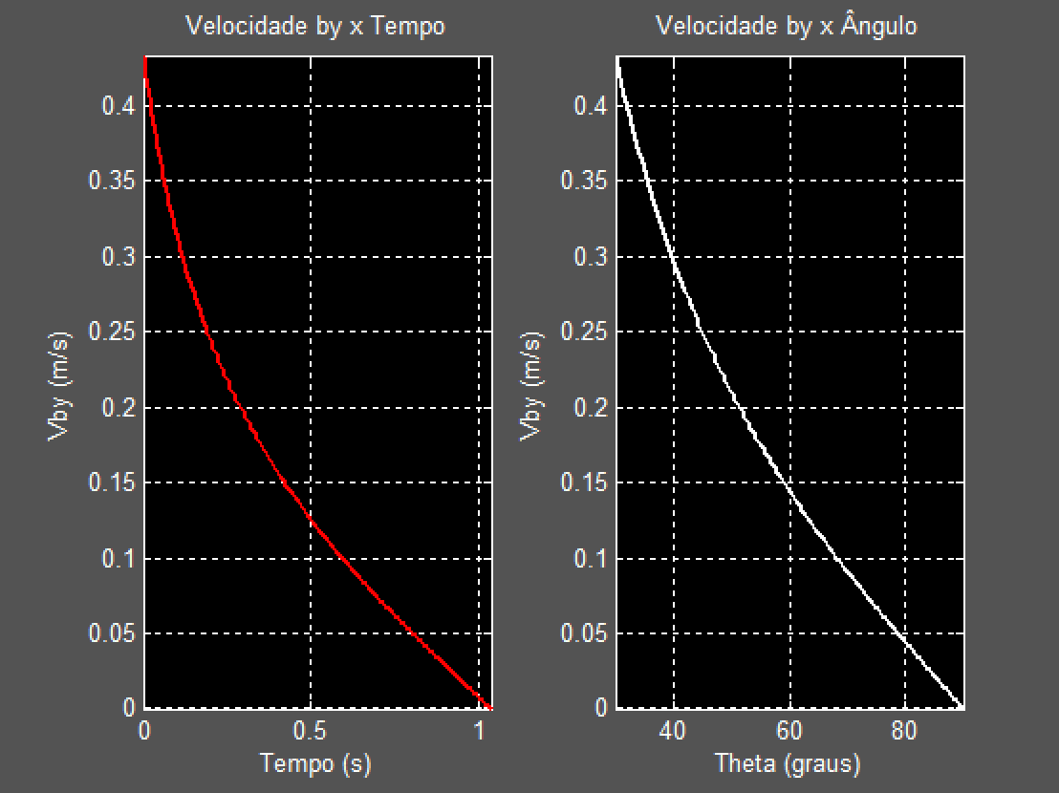
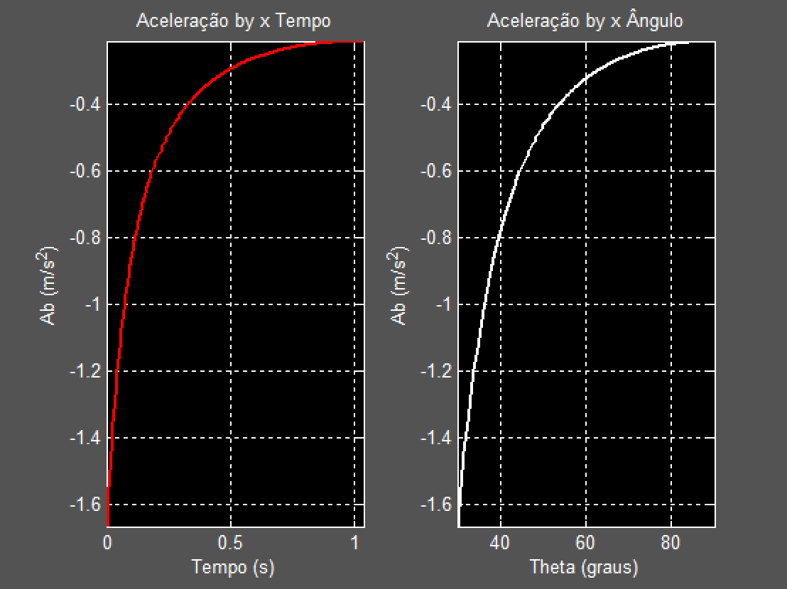
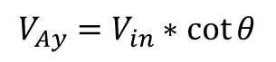
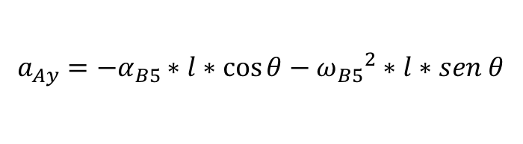
PONTO A
$$V_{Ay}=V_{in}∗\cot{θ}$$
$$a_{Ay}=−α_{B5}∗l∗\cos{θ}−{ω_{B5}}^{2}∗l∗sen θ$$

Slide 11
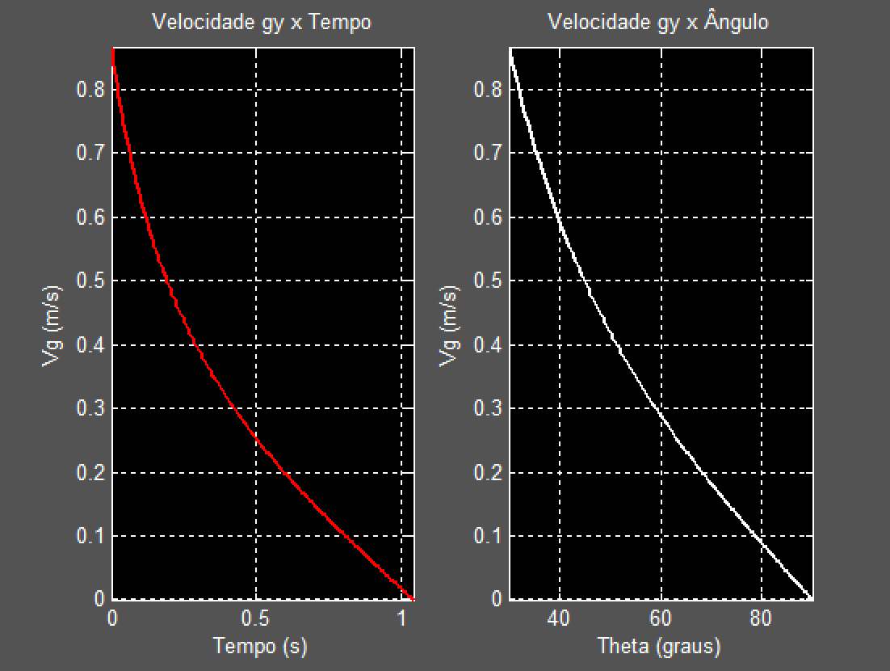
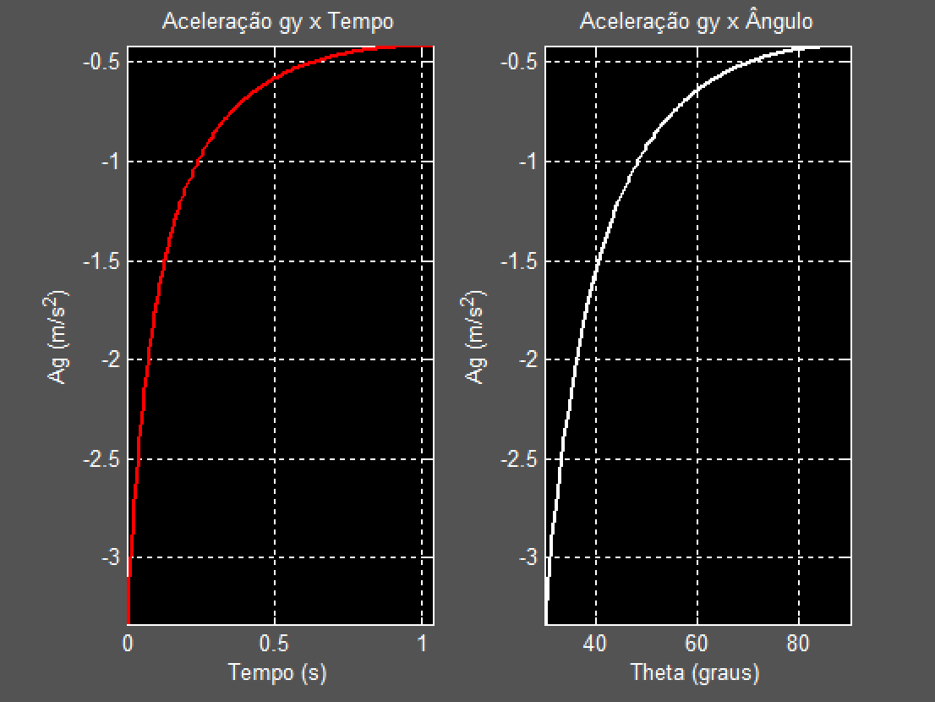
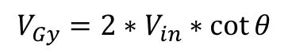
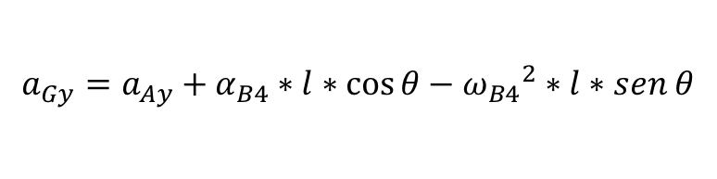
PONTO G
$$V_{Gy}={2∗V}_{in}∗\cot{θ}$$
$$a_{Gy}=a_{Ay}+α_{B4}∗l∗\cos{θ}−{ω_{B4}}^{2}∗l∗sen θ$$

Slide 12
ANÁLISE DINÂMICA

Slide 13
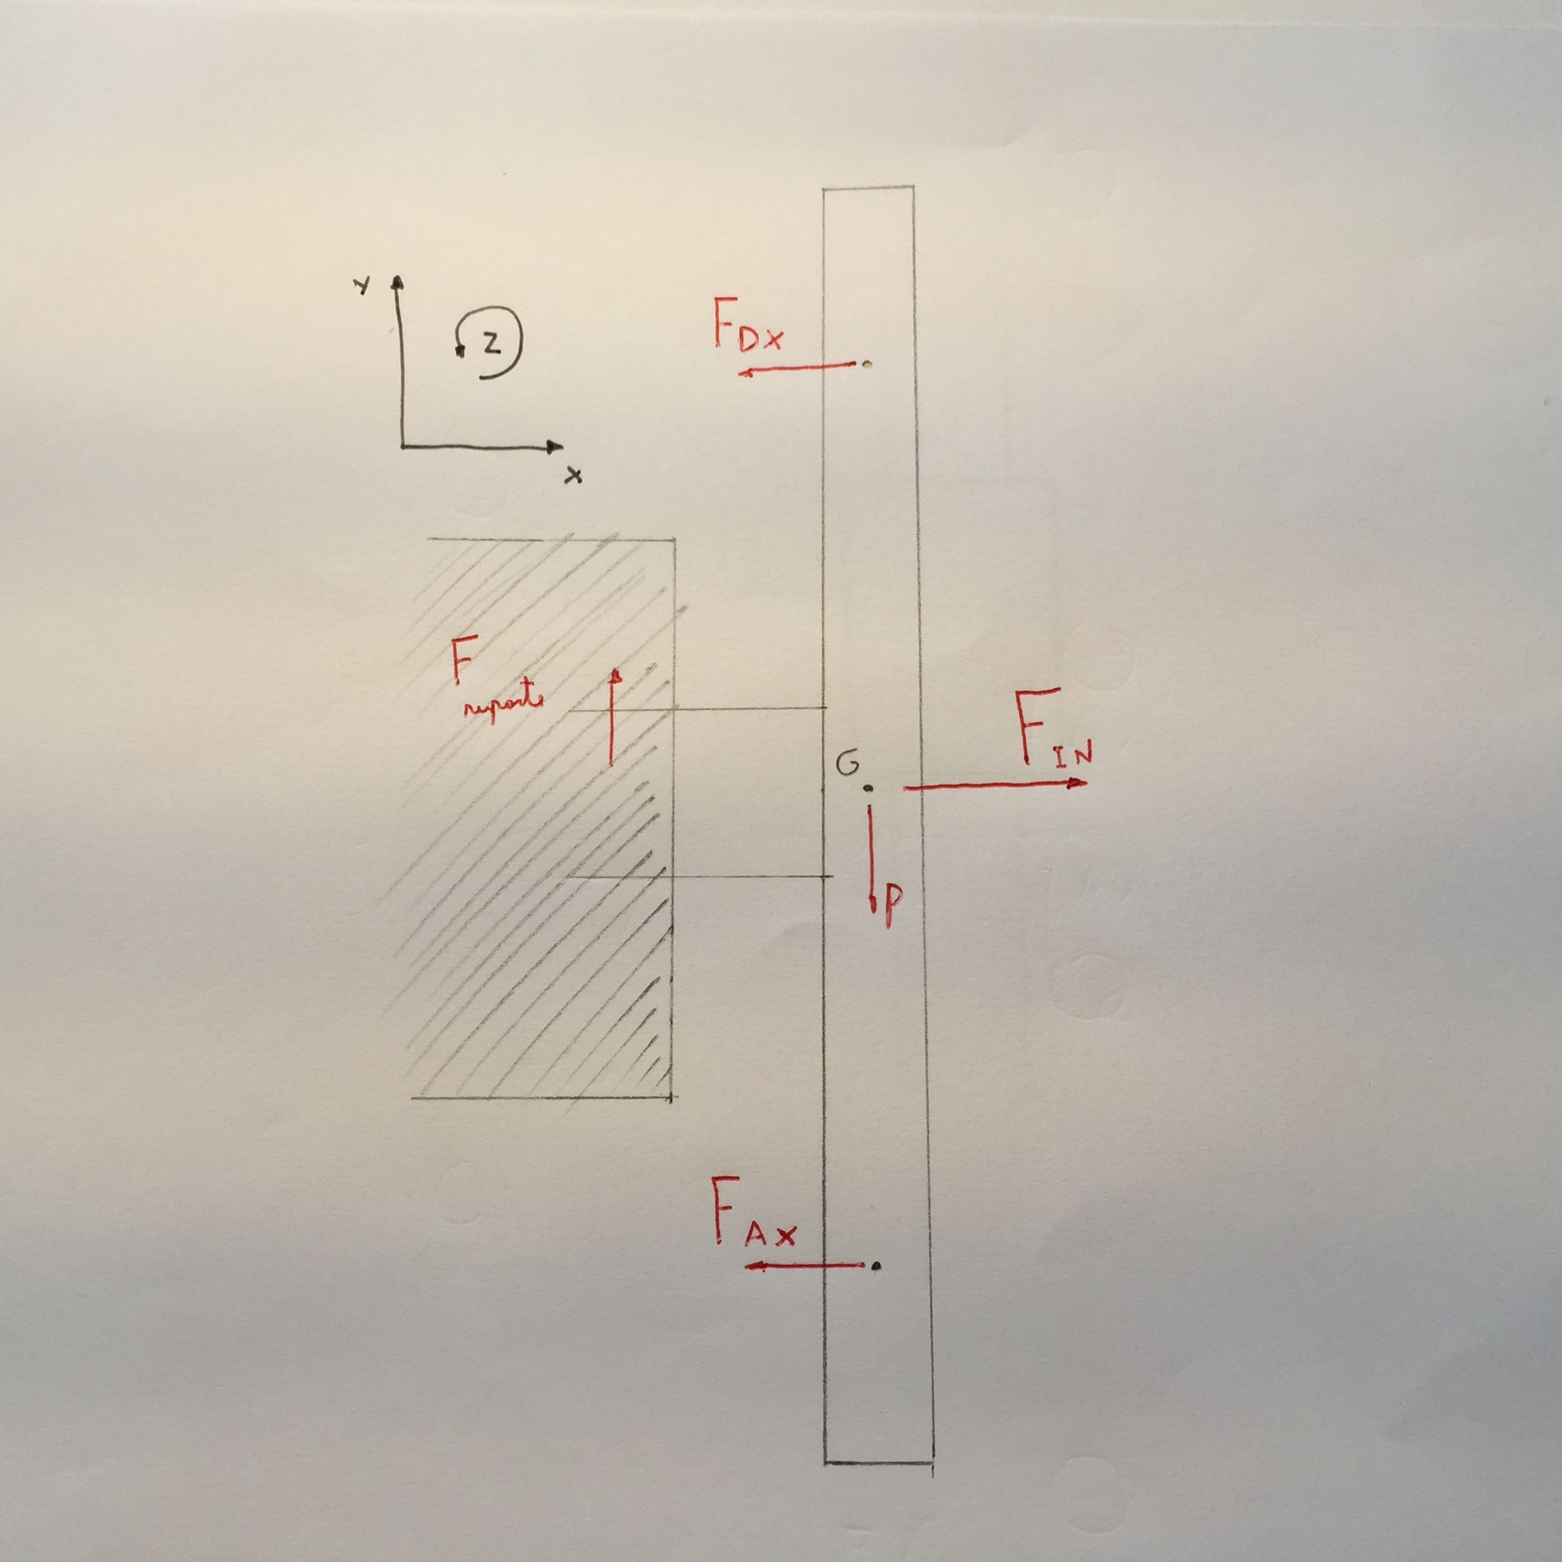
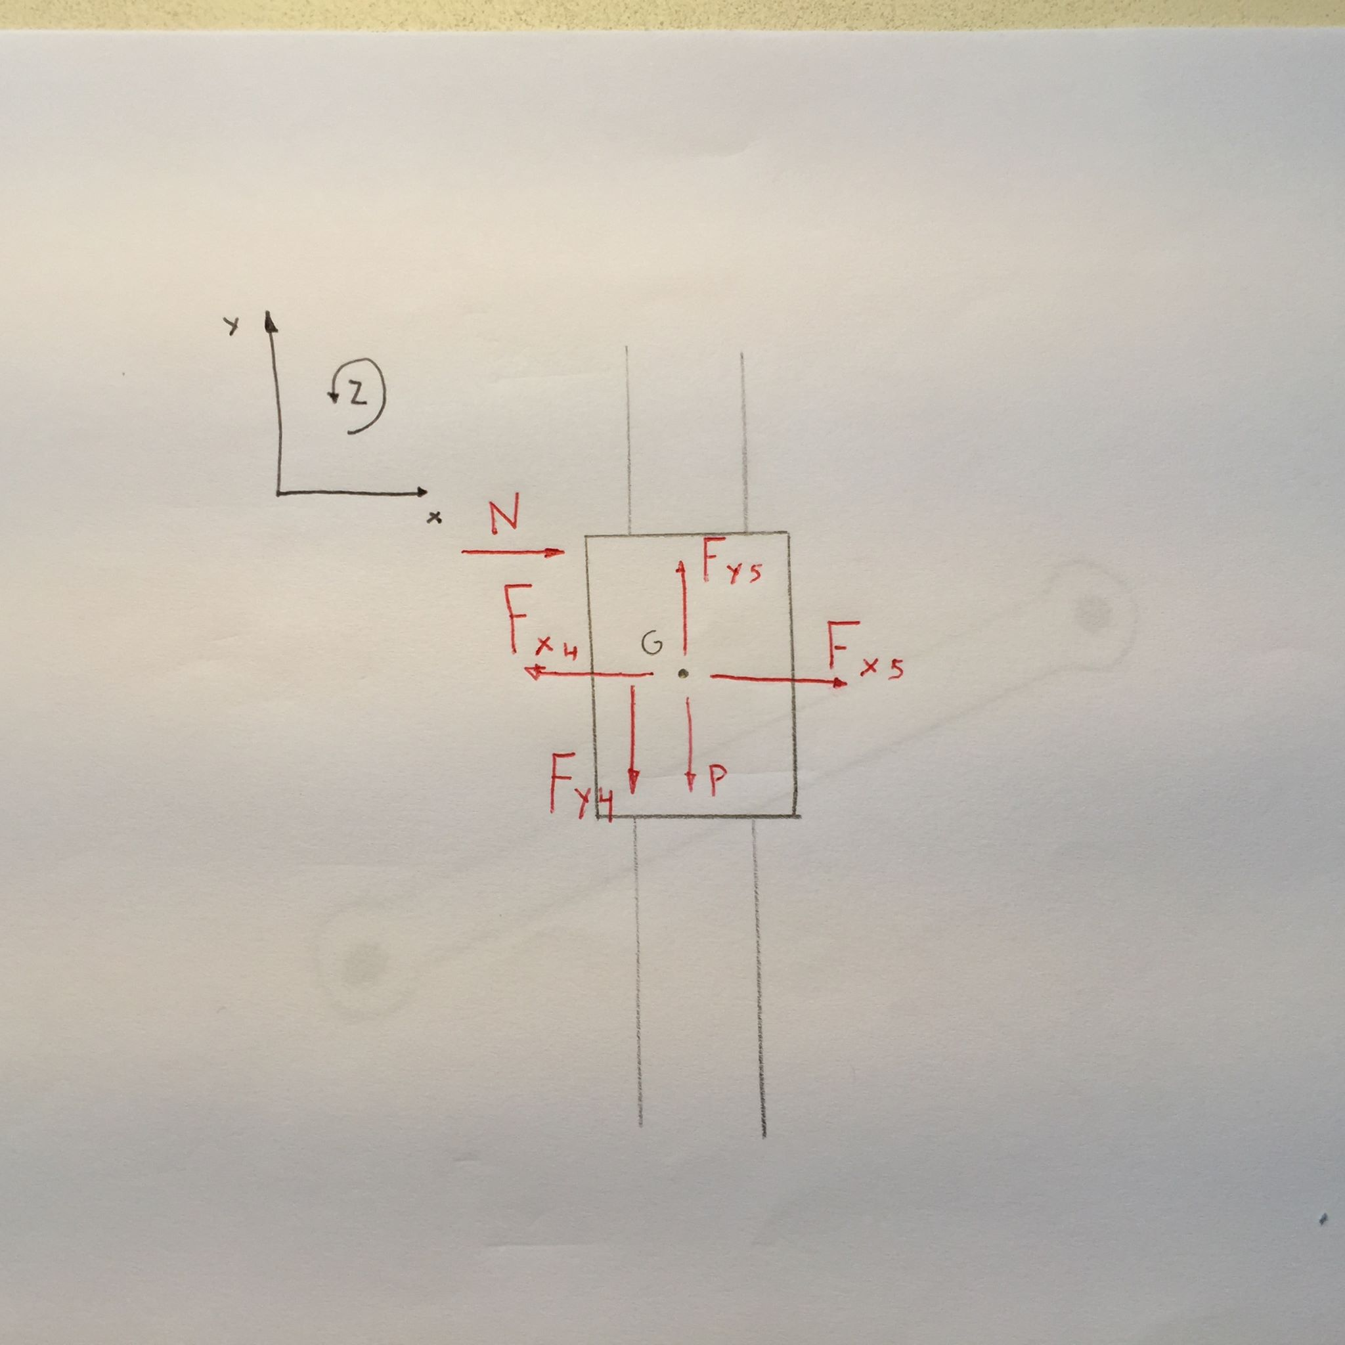
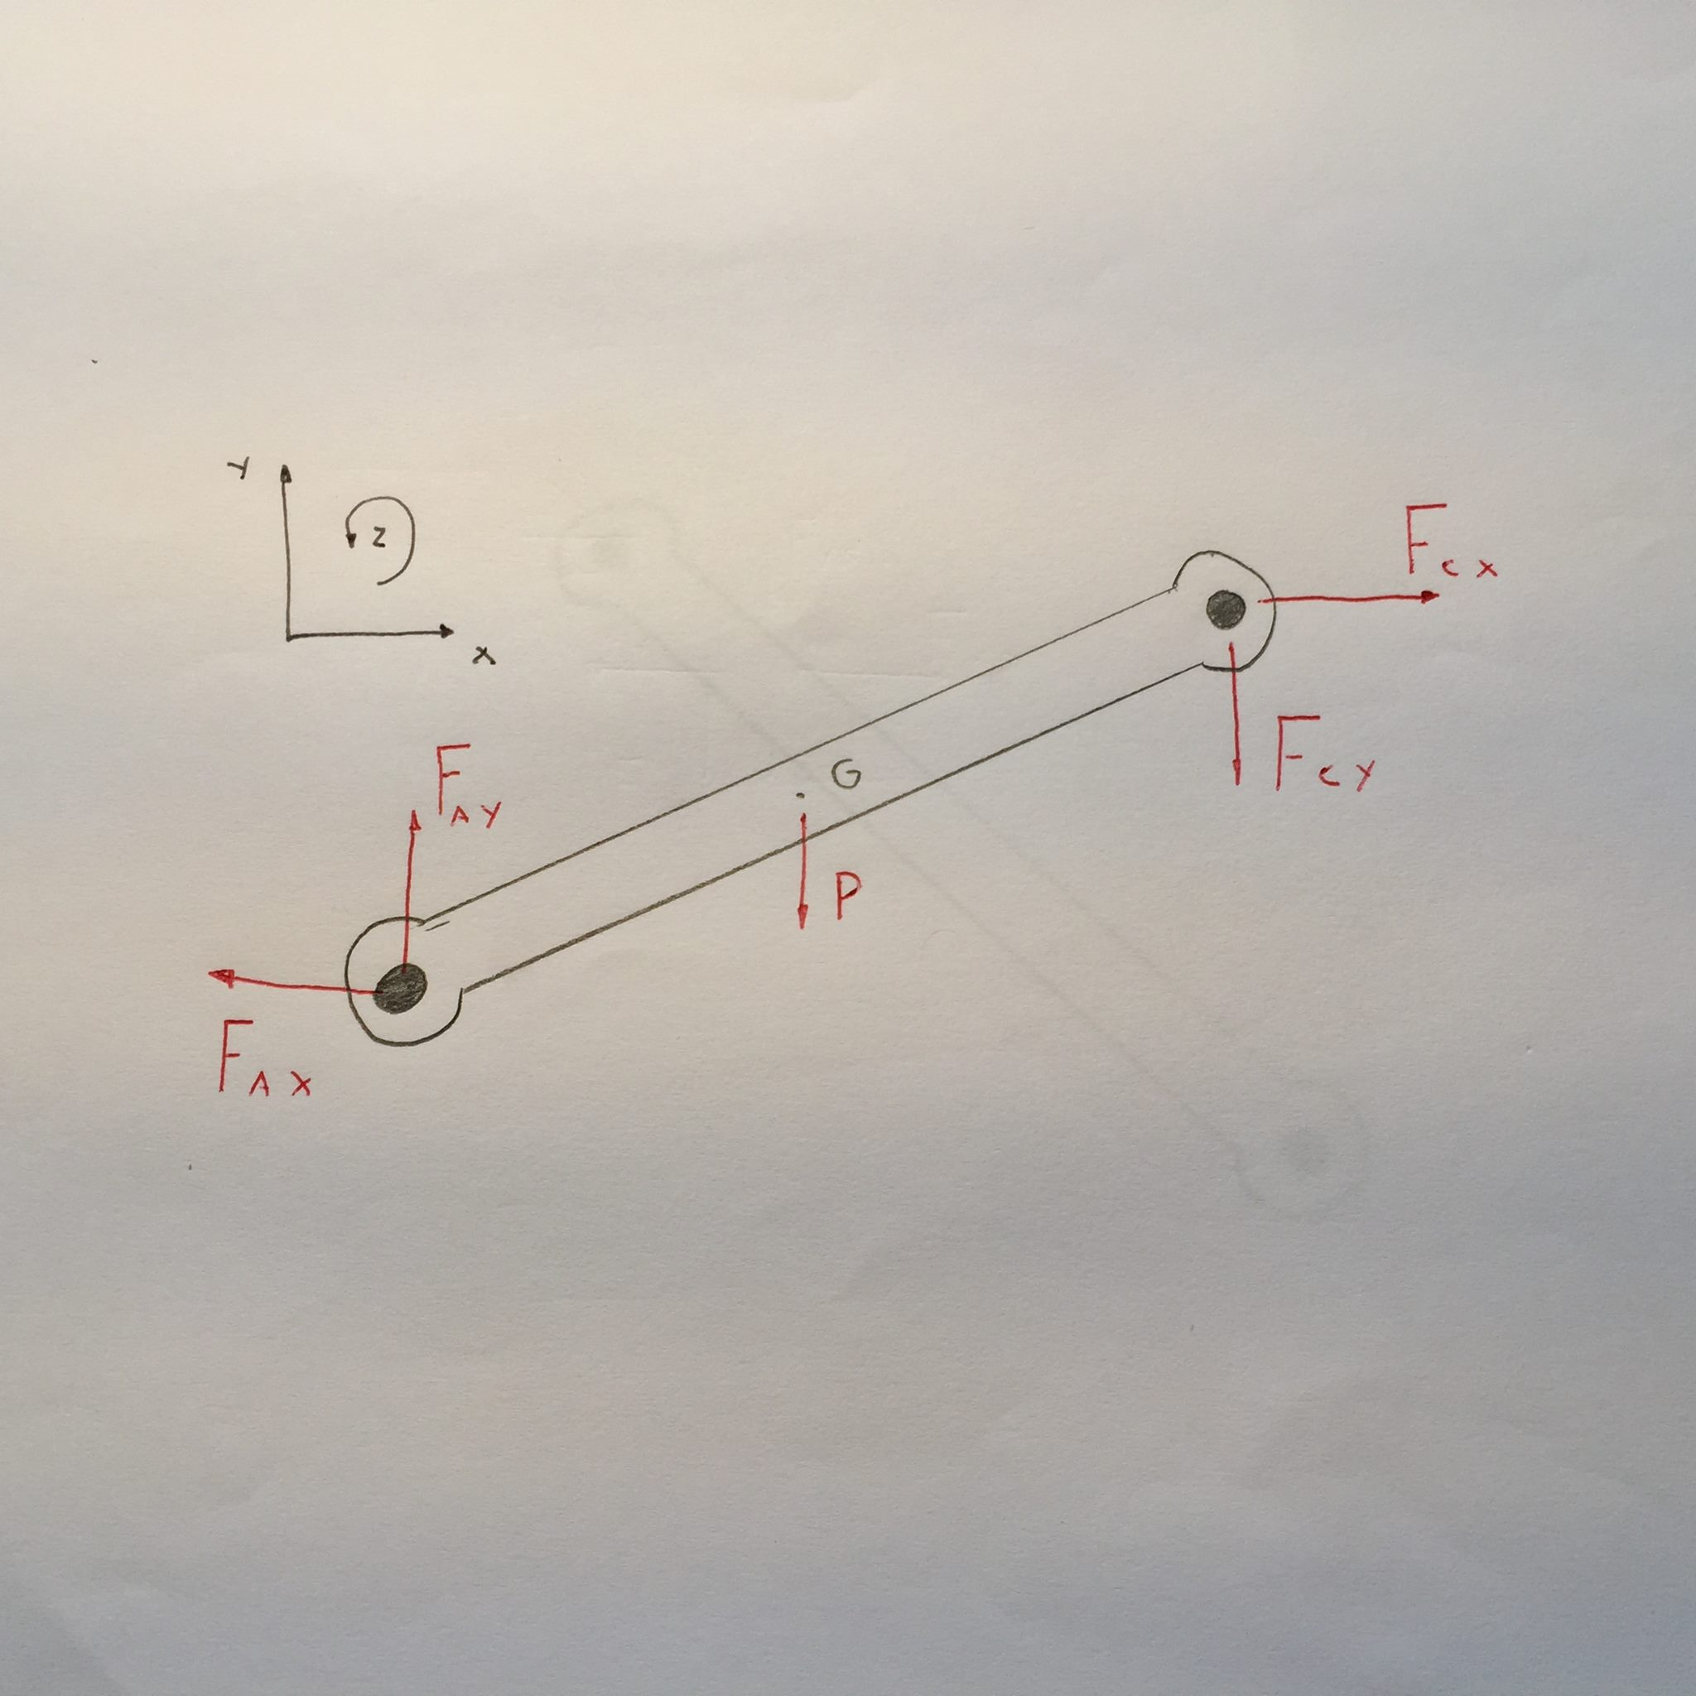
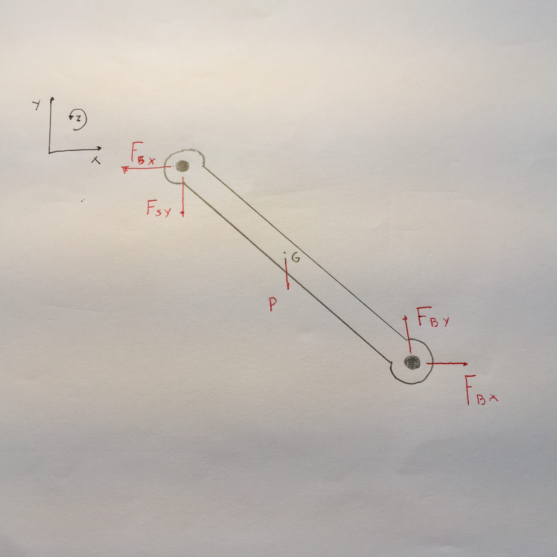
DIAGRAMA DE CORPO LIVRE
Barra 1 Rolete (Ponto A) Barra 4 Barra 5

Slide 14
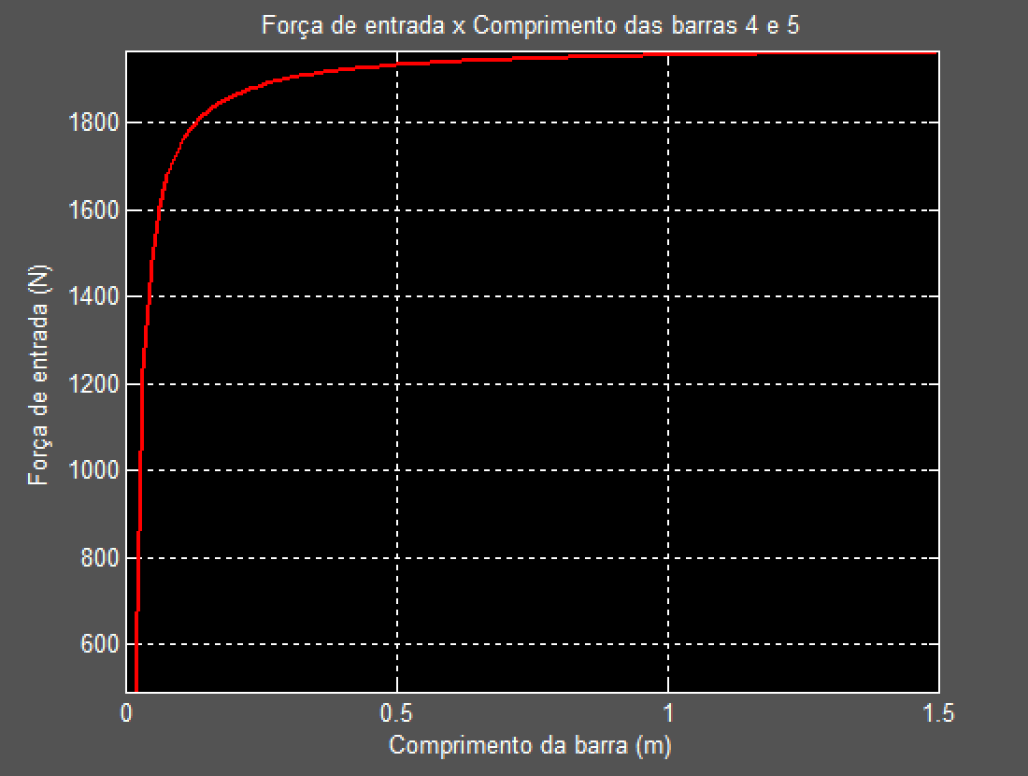
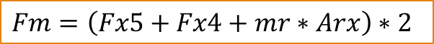
FORÇA DE ENTRADA VARIANDO O COMPRIMENTO DAS BARRAS
$$Fm=\left(Fx5+Fx4+mr∗Arx\right)∗2$$

Slide 15
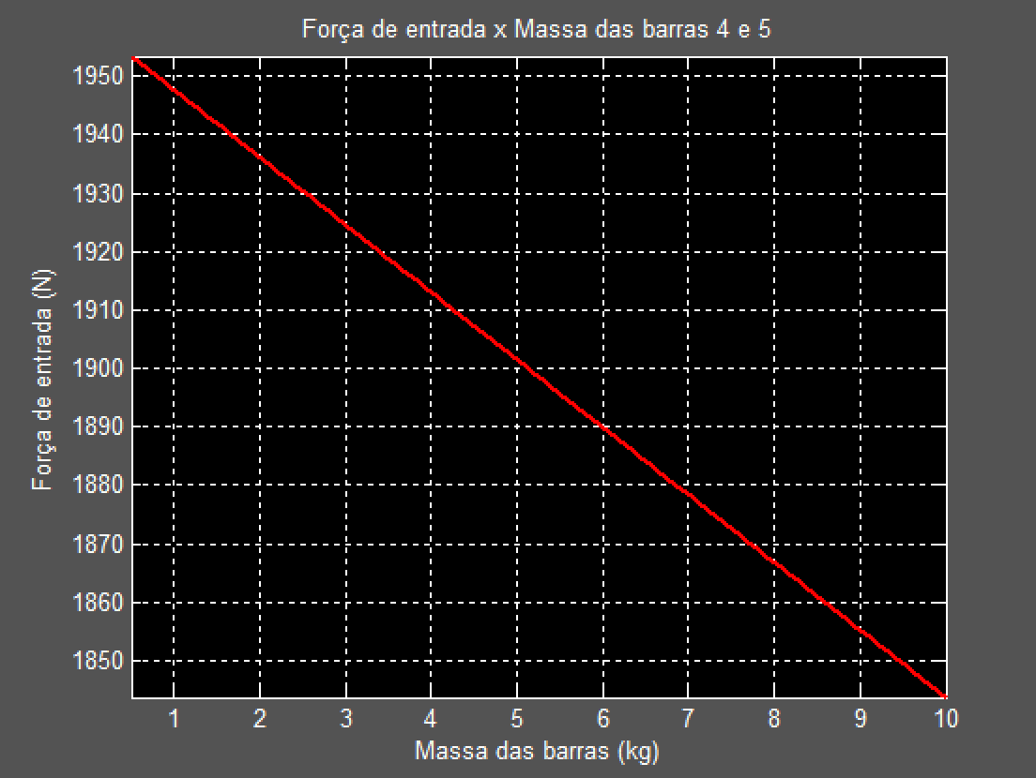
FORÇA DE ENTRADA VARIANDO A MASSA DAS BARRAS
$$Fm=\left(Fx5+Fx4+mr∗Arx\right)∗2$$

Slide 16
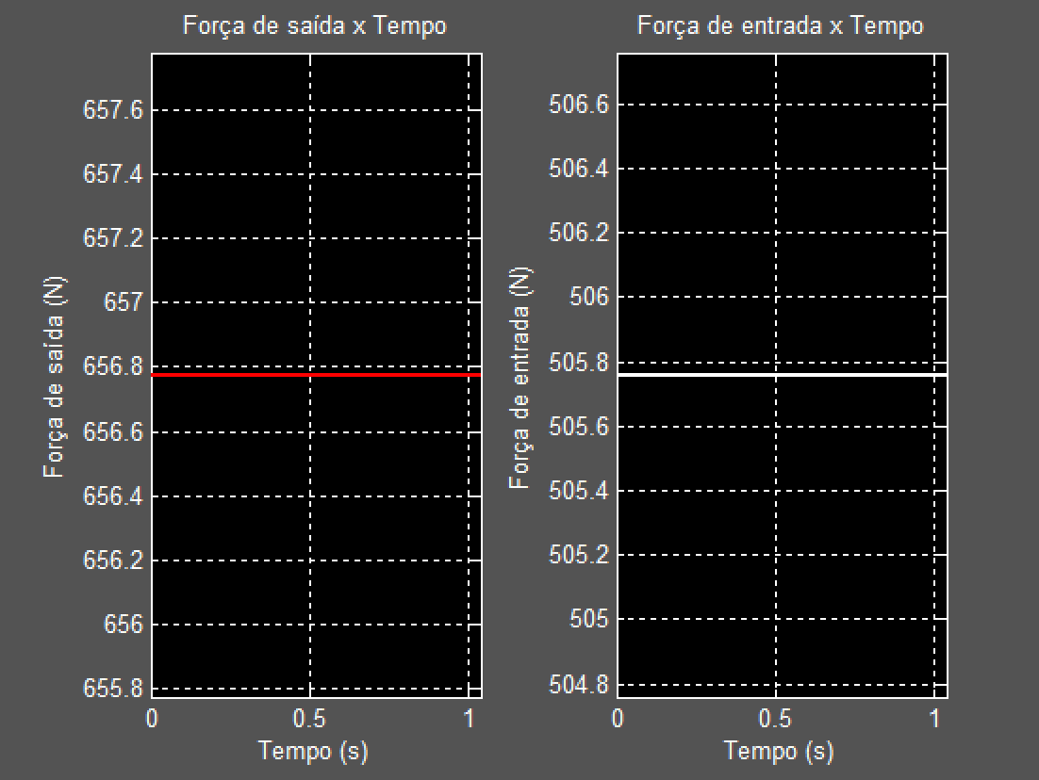
GRÁFICO CONCLUSIVO

